Slide 1
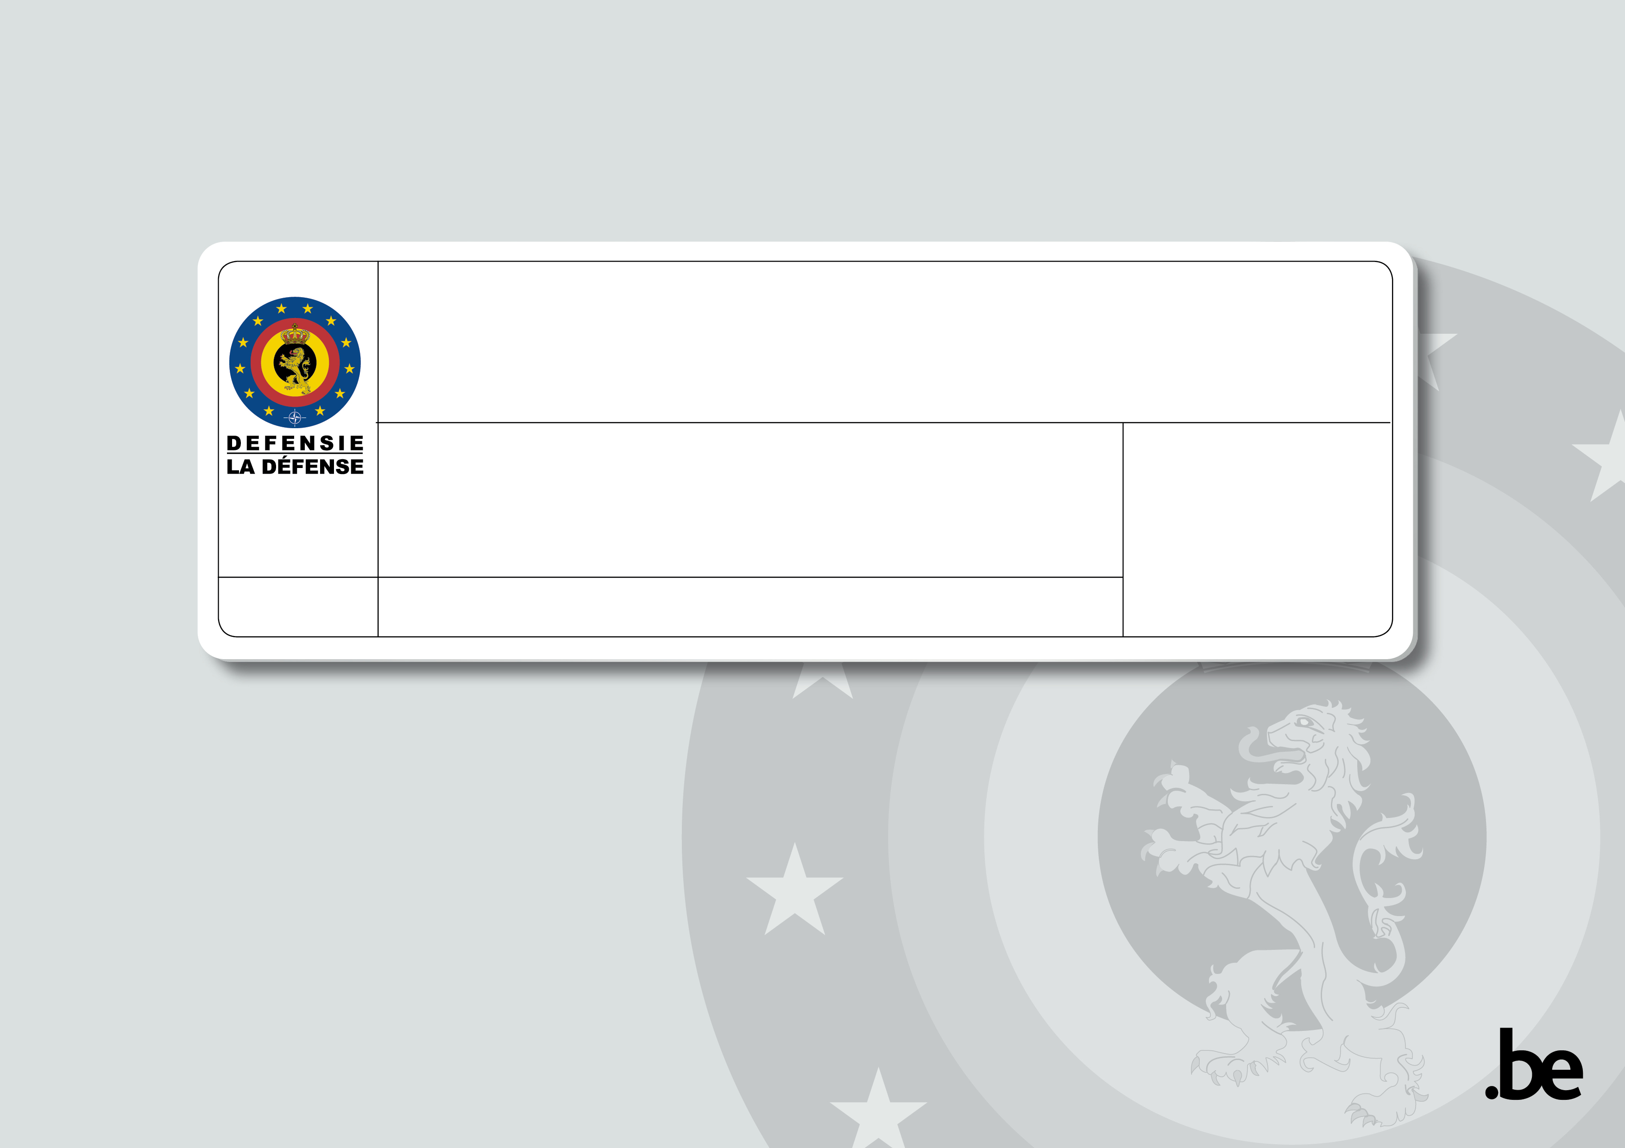

KALI 02
Les coordonnées

Slide 2
Objectifs
Obj | Contenu/Comportement ou performance | Conditions de réalisation | Normes ou critères de performance
1 | Pouvoir décrire le quadrillage pour des cartes militaires d’état-major | A l’aide d’une carte militaire d’état-major | -
2 | Pouvoir désigner sur carte un Pt déterminé par une coordonnée en 6 et 8 chiffres | De jour, seul, avec l’aide d’une carte d’EM au 1/50000 et d’une boussole et d’un römer. | Erreur autorisée de Max 50 m
3 | Pouvoir déterminer les coordonnées d’un point sur une carte | De jour, seul, avec l’aide d’une carte d’EM au 1/50000 et d’une boussole et d’un römer. | Erreur autorisée de Max 50 m
2
2

Slide 3
Objectifs attitudes
Compétence | Indicateur de comportement
Respecter les autres | Traite les autres avec respect (lorsque quelqu’un ne comprend pas)
Etre Flexible | Exécute des nouvelles tâches
Agir de manière intègre | Respecte le caractère confidentiel des informations qu’ils lui sont confiées
Suivre les règles | Respecte les promesses et les accords convenus
Communiquer | S’exprime de manière compréhensible (coordonnées) Réagit de manière appropriée aux questions posées
Se développer | A une attitude positive face au feedback de ses supérieurs et de ses collègues
3
3

Slide 4
Aperçu de la leçon
Le quadrillage militaire
Les coordonnées
Conclusion
Questions

Slide 5
Aperçu de la leçon
Le quadrillage militaire
Les coordonnées
Conclusion
Questions

Slide 6
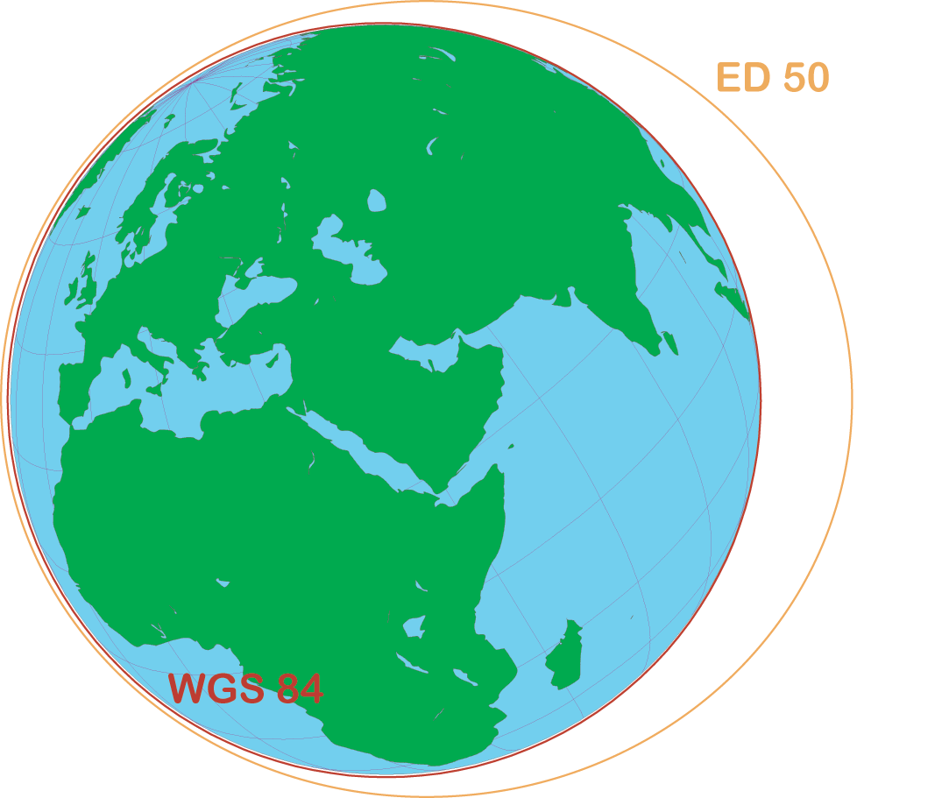
Le quadrillage militaire
DATUM : ED 50 – WGS 84
Notes:
ED 50 : European Datum 50 = système géodésique établit après la 2ème guerre mondiale pour déterminer des coordonnées. Remplacé par le système WGS 84 car il était basé sur une sphère parfaitement ronde => erreurs de calculs
WGS 84: World Geodetic System 1984= utilisé pour les systèmes GPS actuel. Représentation du géoïde terrestre

Slide 7
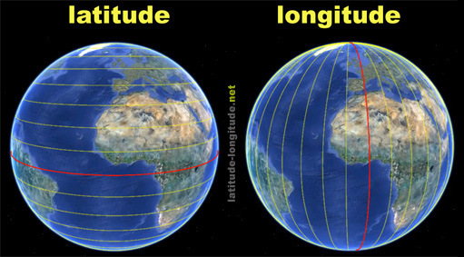
Le quadrillage militaire
Latitude ou Parallèle Longitude ou Méridien

Slide 8
Aperçu de la leçon
Le quadrillage militaire
Les coordonnées
Conclusion
Questions

Slide 9
Coordonnées MGRS
Les coordonnées MGRS (Military Grid Reference System) sont composées :
du chiffre/lettre de la zone
des lettres du carré de 100Km
des 6 ou 8 chiffres du carré de 1Km
Par exemple, la coordonnée exacte d’un point se présentera comme suit :
31U FS 4832 9786

Slide 10
Coordonnées MGRS
Sous-division en carrés de 100 Km x 100 Km
Carré de 10000 km²
Défini par 2 lettres :
abscisse (1ère lettre)
ordonnée (2ème lettre)
1ère lettre
DS | ES | FS
DR | ER | FR
DQ | EQ | FQ
DP | EP | FP
DO | EO | FO
2ème lettre
Notes:
Abscisse = horizontale
Ordonnée = verticale

Slide 11
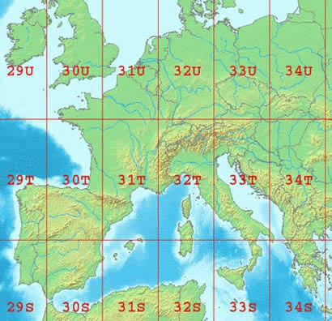
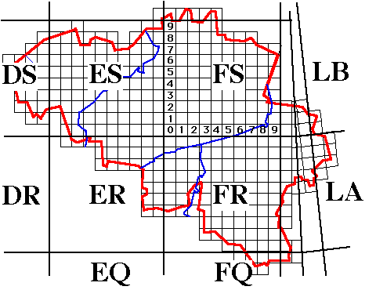
Coordonnées MGRS
31U ES … 31U FR … 32U LA …
Notes:
Abscisse = horizontale
Ordonnée = verticale

Slide 12
FS
100 Km
9
8
7
31U FS 58 27
6
100 Km
5
4
10 Km
3
30
29
28
27
26
25
24
23
22
21
20
2
1
0
5
6
7
8
9
10 Km
50 51 52 53 54 55 56 57 58 59 60
Donc: déterminer son emplacement dans un carré de 1Km²

Slide 13
31U FS 58 27
10 Km
31U FS 5850 2720
10 Km
1 Km
0
9
8
7
6
5
4
3
2
1
0
1 Km
0 1 2 3 4 5 6 7 8 9 0
Donc : localisation précise jusqu’à 100 m

Slide 14
Coordonnées
Composition:
Chiffre du fuseau 31
Lettre bande U
(MGRS) Carrés 10000 km² FS 57 - 28
(UTM) Carrés 10000 km² ⁶57 - ⁵⁶28
Sous-division en carrés (100m) 5 - 2
Sous-division supplémentaire (10m) 55 - 25
Coordonnées 6 chiffres : 575 282
Coordonnées 8 chiffres : 5755 2825

Slide 15
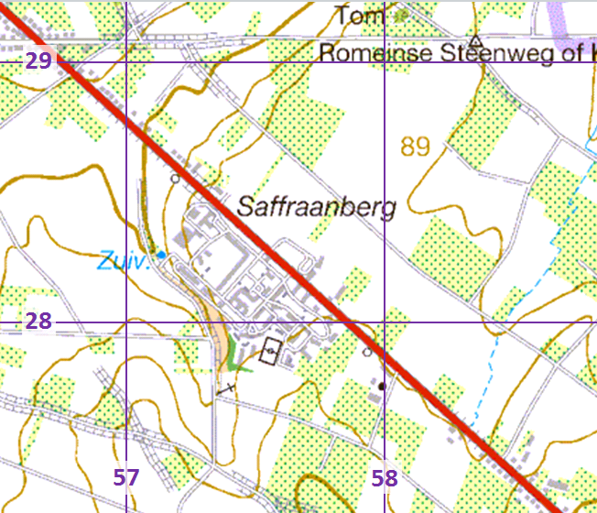
31 U FS
57
55
28
25
Coordonnée Corps de Garde

Slide 16
Coordonnées
Moyens pour lire une Coord :
- Une latte
- Un Römer
- Les côtés de votre boussole (échelle)
- ...

Slide 17
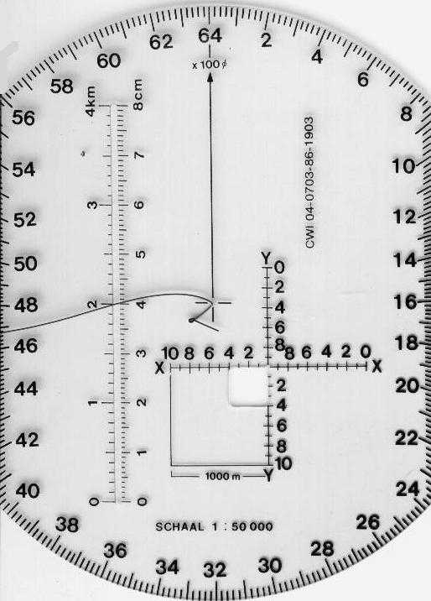

Slide 18
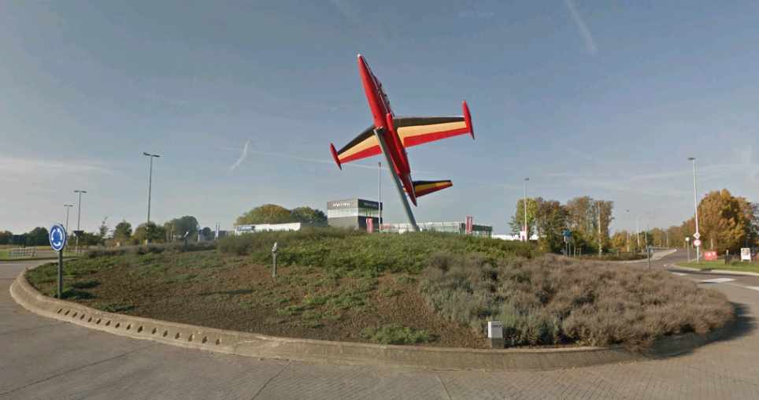
31 U FS 5520 3025
Où ?

Slide 19
Aperçu de la leçon
Le quadrillage militaire
Les coordonnées
Conclusion
Questions

Slide 20
Objectifs
Obj | Contenu/Comportement ou performance | Conditions de réalisation | Normes ou critères de performance
1 | Pouvoir décrire le quadrillage pour des cartes militaires d’état-major | A l’aide d’une carte militaire d’état-major | -
2 | Pouvoir désigner sur carte un Pt déterminé par une coordonnée en 6 et 8 chiffres | De jour, seul, avec l’aide d’une carte d’EM au 1/50000 et d’une boussole et d’un römer. | Erreur autorisée de Max 50 m
3 | Pouvoir déterminer les coordonnées d’un point sur une carte | De jour, seul, avec l’aide d’une carte d’EM au 1/50000 et d’une boussole et d’un römer. | Erreur autorisée de Max 50 m
20
20

Slide 21
Objectifs attitudes
Compétence | Indicateur de comportement
Respecter les autres | Traite les autres avec respect (lorsque quelqu’un ne comprend pas)
Etre Flexible | Exécute des nouvelles tâches
Agir de manière intègre | Respecte le caractère confidentiel des informations qu’ils lui sont confiées
Suivre les règles | Respecte les promesses et les accords convenus
Communiquer | S’exprime de manière compréhensible (coordonnées) Réagit de manière appropriée aux questions posées
Se développer | A une attitude positive face au feedback de ses supérieurs et de ses collègues
21
21

Slide 22
Aperçu de la leçon
Le quadrillage militaire
Les coordonnées
Conclusion
Questions

Slide 23


